Slide 1
Python 入門
2018 交通大學電機資訊領袖營

Slide 2
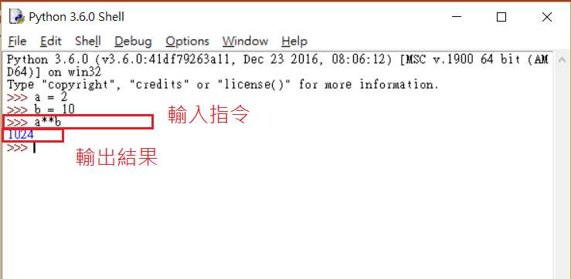
使用環境
將資料夾 解壓縮
進入資料夾，點開 IDLEX (Python GUI).exe

Slide 3
Assign ── 程式的最基本概念
Assign(指派)
a = 5
a: assign 的目標
5: assign 的值
Assign 在程式語言中寫作 「=」，但跟數學意義上的 「=」不同
將 5 這個值，指派到 a 這個變數(Variable)

Slide 4
Assign ── 程式的最基本概念
a = 5
a = a + 1
注意第二個式子
將 a + 1 的值，指派給 a
a + 1 -> 5 + 1 -> 6
a = 6
程式語言中的「等於」: ==

Slide 5
變數 ── 程式語言的基礎
變數 (variable) 就是「被命名的儲存資料的空間」
a = 5
a: 變數的名字，在程式中用來代表這個變數
每個變數都有「型別」(type)
a = 5
a 是一個「整數」型別的變數
有哪些變數的型別(type)?
a = 5
b = 8.7
c = 'EECS'
參考 附錄一

Slide 6
變數 ── 程式語言的基礎
透過運算子進行變數間的運算
a = 2
b = 5
a + b
試試看不同的運算子 (參考 附錄二)
如果是不同型別之間的運算?
a = 2
b = '5'
a + b
會發生甚麼事?
錯誤訊息

Slide 7
變數 ── 程式語言的基礎
不同型別間的運算
有些可行 (int + float)
有些不能 (int + string)
透過轉換型態來達成
a = 2
b = '5'
b_1 = int(b)
c = a + b_1

Slide 8
從 print 開始
使用 Python 內建的函數:
函數名(參數)
print(): 顯示訊息在螢幕上
print('Hello world! ')
print('I', 'love', 'EECS')

Slide 9
印出變數
a = 2
print(a)
b = 5.87
print(a + b)
print('a =', a)
用逗號隔開的參數在 print 時中間會有空格
如果想要在文字中間加入變數
%d, %f 代表文字中間的變數，變數的名稱在最後列出

Slide 10
印出變數
print('The value of a is %d' % a)
print('The value of a is %d, and the sum of a and b is %f' % (a,a+b))
%d: 變數為整數
%f: 變數為浮點數 (小數)
注意第二行的輸出，%f的結果
位數變多了
可以用 %.2f 控制位數
%.2f
「.」後面的數字代表小數點後的位數

Slide 11
接收使用者輸入的 Input
a = input()
print('a = ', a)
b = input('Please input your name: ')
print('Your name is' , b)
試試看
a = input('Input a value: ')
b = input('Input another value: ')
print(a+b)
結果跟預期一樣嗎?為什麼?

Slide 12
接收使用者輸入的 Input
a = input('Input a value: ')
b = input('Input another value: ')
print(a+b)
input() 輸出的型別是「字串」
字串的相加: 接在一起
將 a, b的型別轉成整數
int(a)
int(b)
print(a+b)

Slide 13
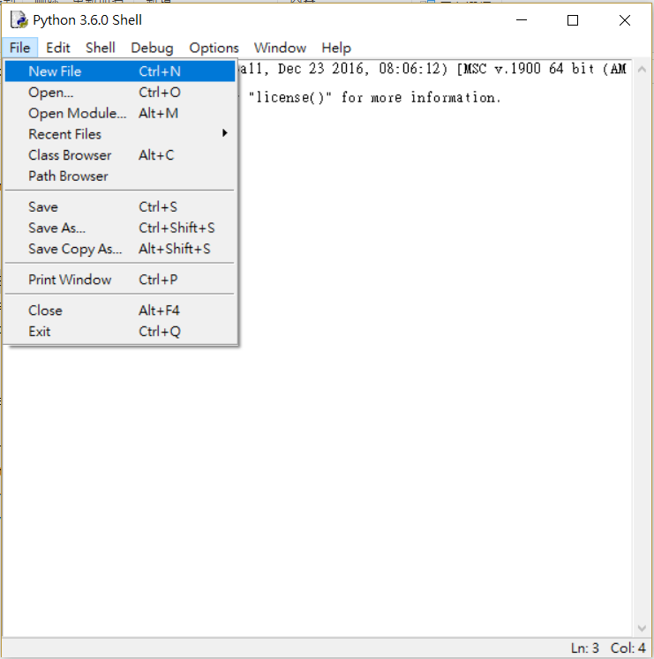
將 Code 存成檔案執行
Shell (之前所使用的視窗) 只能一次執行一行
將多行程式碼寫成一個檔案
左上角 File -> New File
將Code寫在檔案中
執行時: Run -> Run Module

Slide 14
練習時間
寫一個程式，並且完成以下要求:
1. 詢問使用者的名字
2. 印出使用者的名字
3. 要求使用者輸入兩個數字
4. 印出兩個數字的四種運算 (相加、相減、相乘、相除)在同一行並且以逗號分開

Slide 15
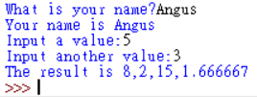
練習時間
範例結果:
藍色字為程式輸出，黑色字為使用者輸入
提示:
使用 %d跟%f

Slide 16
程式的邏輯運算
邏輯運算就是判斷
a 的值是不是 3
b 跟 c 一樣嗎
a 是不是 3
a = 3
a == 3
== 是用來判斷 「是否相等」的邏輯運算子
邏輯判斷的結果會是 True 或是 False

Slide 17
程式的邏輯運算
比較運算子
==, !=, >=, <=,>,<
參考 附錄三
邏輯運算子
and, or, not
真值
True, False
試試看
not ((( 3*5 > 10 ) and ( 3 > 5 )) or ( 20/3 != 6 ))

Slide 18
if-else 判斷式
有條件的執行
Ex: 如果沒有下雨，就去上課
if 邏輯判斷:
符合的情況
else:
不符合的情況
例如:
if (rainy==False):
print('Go to class')
else:
print('Go to sleep')

Slide 19
if-else 判斷式
注意「縮排」
超過兩種情形的判斷，可以用 elif
if grade >= 80:
print('Good!')
elif grade >= 60:
print('OK! ')
else:
print('Failed!')

Slide 20
練習時間
修改上個練習中已經完成的程式，加入以下功能:
1. 在使用者輸入完兩個 value 後，詢問使用者進行的運算 (+ - * /)
2. 如果使用者的輸入不合預期(不是 + - */)，輸出錯誤訊息
3. 根據使用者輸入的運算顯示結果

Slide 21
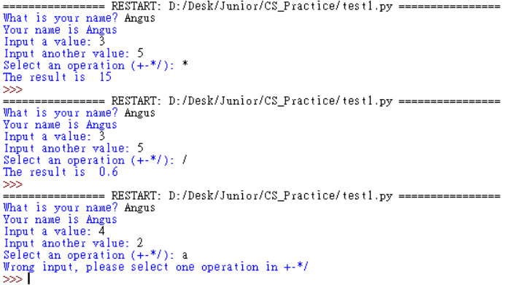
練習時間
範例結果:
Bonus:
除了 +-*/ 之外，加入其他的運算子 (** // %)
當選擇除法且相除的結果不是整數時，提醒使用者

Slide 22
函數 (function) 的概念
將一段程式碼寫成函數，可以方便重複的使用
函數的基本概念:
給進輸入 (不一定有)
函數運作
得到輸出 (不一定有)
Python 中有許多預設可以使用的函數
使用函數可以
1. 簡化程式碼
2. 增加程式碼的可讀性

Slide 23
創建一個函數
宣告一個函數
def 函數名稱(參數1,參數2,......):
函數內容
注意「:」後的內容的位置
def add(A,B):
C = A+B
return C
return 表示將後面的東西「回傳」
回傳的東西，可以是一個，也可以是很多個

Slide 24
創建一個函數
def add_and_sub(A,B):
C = A + B
D = A – B
return C, D
呼叫函數
函數名稱(參數1,參數2,….)
注意呼叫函數時給的參數數量，必須要跟宣告函數時相同
v_1 = 5
v_2 = 3
add, sub = add_and_sub(v_1,v_2)

Slide 25
迴圈
如果想要顯示 0 到 10的整數，該怎麼做? 寫10個 print()?
如果是 0 到 100 呢? 迴圈!
for i in range(起始值,中止值, 累加值):
迴圈內容
迴圈開始時 i = 起始值
迴圈每跑一次，i = i + 累加值
當 i = 中止值，迴圈就不繼續執行
for i in range(0,11,1):
print(i)

Slide 26
迴圈
雙層的迴圈，會有甚麼效果?
for i in range(10):
for j in range(10):
print(i*j)
如果想要跳出迴圈外?
for i in range(10):
a = int(input())
if(a > 0):
print('Yeah')
else:
print('QQ')
break

Slide 27
迴圈
while 迴圈
while 判斷條件:
迴圈內容
只要判斷條件為 True 就會一直執行下去
判斷條件為 False 就會終止
i = 0
while i<11:
print(i)

Slide 28
練習時間
修改上的練習中完成的程式，加入以下功能
1. 使用者輸入不正確的輸入時，要求使用者再一次輸入，如果累計5次輸入錯誤，則輸出錯誤訊息
2. 在使用者輸入錯誤時，告知使用者錯誤的次數以及剩餘的機會(Ex: 輸入錯誤第3次，剩餘2次機會)
提示:
用 break 讓程式在輸入正確的 input 時跳出迴圈

Slide 29
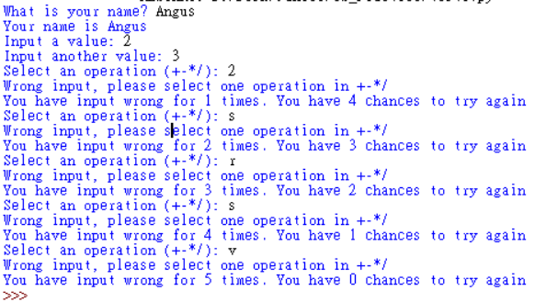
練習時間
範例結果:
Bonus:
將此程式寫成一個函數，函數的 input 是一個整數，用來決定使用者有幾次輸入錯誤的機會
呼叫這個函數，完成跟題目相同的功能

Slide 30
List
如何儲存許多的資料?
prime_number = [2,3,5,7,11,13]
food = ['burger', 'rice', 'noodle']
mix = [123, 'hahaha', 3.14159]
存取list中某個值
print(prime_number[0])
mix[2] = 2.14
food[1] = mix[1]
List 的操作參考 附錄四

Slide 31
註解
讓別人看得懂自己寫的 Code
方便自己 debug (除錯)
單行的註解
#This is a comment example
一段註解
"""
This is a comment example
"""

Slide 32
類別 (Class)
class，就是像一個模組，可以產出具有相似特性的實體(物件)
例如:狗的類別
有四隻腳
會叫
每隻狗有自己的名字、長的不一樣
同一個 Class 的物件，有相似的屬性、函數，但是也有不同的參數

Slide 33
類別 (Class)
每個 Class 都會有屬性跟函數
狗的類別 dog
dog_1 = dog(Laifu,100,50) #宣告一隻狗的class的物件
取得dog_1的屬性
dog_1.height
dog_1.name
讓dog_1呼叫 dog class的 method (一種特殊的function)
dog_1.bark()

Slide 34
建立一個 Class
class dog():
def __init__(self, name,height,width): #__init__是宣告class時所呼叫的函數
self.name = name #self代表當前的物件，也就是這隻狗
self.width = width
self.height = height
def bark(self): #注意class method的宣告，必須將self作為參數
print(self.name + " barks once")
dog_1 = dog("Laifu",100,50)
dog_1.bark() #在呼叫class method時，用物件.method(參數)的方式

Slide 35
附錄一 Python 的型別
bool 布林，分為 True、False 通常用於條件判斷
int 整數，例如： 10、999999
float 浮點數，係指有小數點的整數：1.222、1.0e7 等同於 10 的 7 次方
string 字串，一串文字字元: 'EECS'
list 串列，用於儲存一系列序列資料（可以儲存不同資料型別）
tuple 元組，類似於 list 串列，但不同的是 tuple 給定元素後不能改變
dict 字典，和串列很像但不在乎元素順序，而且不會使用 0,1,…等的序列 index 來選擇項目，反之我們必須宣告唯一的 key 鍵值來對應想儲存的 value 值
set 集合，集合就像是被移除 value 值的字典，只有保留 key 鍵值，也就是說 set 的內容元素都必須是獨一無二的

Slide 36
附錄二 Python 的運算子
運算子 | 說明 | 舉例 | 結果
+ | 加 | A=5+2 | A=7
- | 減 | A=5-2 | A=3
* | 乘 | A=5*2 | A=10
/ | 浮點除法 | A=5/2 | A=2.5
// | 整數除法(去除小數點) | A=5//2 | A=2
% | 相除後求餘數 | A=5%2 | A=1
** | 次方 | A=5**2 | A=25

Slide 37
附錄三 Python的比較運算子
比較運算子 | 說明 | 舉例
< | 判斷是否小於 | A=(5<2) 結果：A=False(False表示條件不成立，結果為假)
<= | 判斷是否小於等於 | A=(5<=2) 結果：A= False (False表示條件不成立，結果為假)
> | 判斷是否大於 | A=(5>2) 結果：A=True(True表示條件成立，結果為真)
>= | 判斷是否大於等於 | A=(5>=2) 結果：A=True(True表示條件成立，結果為真)
!= | 判斷是否不等於 | A=(5!=2) 結果：A=True(True表示條件成立，結果為真)
== | 判斷是否等於 | A=(5==2) 結果：A= False (False表示條件不成立，結果為假)

Slide 38
附錄四 List 的基本操作
a = [1, 'EECS']
a.append('NCTU') #將值加入到list最後
a.insert(3.14,1) #將值插入的list某個位置
a.pop() #刪去最後一個值
a.pop(0) #刪去第某個值
a.remove('EECS') #刪去某個值
a.clear() #清空
max(a) #找出最大的值
min(a) #找出最小的值
sum(a) #加總的值

